Slide 1

OFICINA
DE
ADMINISTRACIÓN
Taller de intercambio de experiencias Técnico - Administrativa

Slide 2

Gestión Administrativa
Situación encontrada a Mayo 2018
Deudas por más de S/ 9.2 MM períodos: 2013 – may2018
  Profesionales NO certificados por el OSCE en Abastecimiento
Retrasos innecesarios en Procedimiento Selección
Tramite de Valorizaciones pendientes 27MM
Requerimientos pendientes de atención (3 meses)
Notes:
Foto izquierda cambia segùn tema
Color de letra título: 100% negro
Color de letra para parrafo: 80% negro

Slide 3
Gestión Administrativa
Situación encontrada a Mayo 2018
No se cubrieron las suplencias del personal que gozaba de Licencias sin goce de remuneraciones al 2018.
363 Expedientes activos pendientes de tramite en la Secretaría Técnica, 73 pendientes de declarar prescripción.
56 Servidores reincorporados por mandato judicial que actualmente no ingresan a la Planilla bajo el régimen laboral del Decreto Legislativo N° 728.
Notes:
Foto izquierda cambia segùn tema
Color de letra título: 100% negro
Color de letra para parrafo: 80% negro

Slide 4
Gestión Administrativa
Situación encontrada a Mayo 2018
395 vehículos dados de baja (año 2013), que aún permanecen en las DZ. Año fab.:(1972 – 1993).
518 Computadoras dadas de baja
40 Laptop dadas de baja.
Notes:
Foto izquierda cambia segùn tema
Color de letra título: 100% negro
Color de letra para parrafo: 80% negro

Slide 5
Gestión Administrativa
Situación encontrada a Mayo 2018
Encargos pendientes de rendición de cuentas: años anteriores
Notes:
Foto izquierda cambia segùn tema
Color de letra título: 100% negro
Color de letra para parrafo: 80% negro

Slide 6
Gestión Administrativa
Situación Actual – Recon. Deuda S/, 2,9MM
Notes:
Foto izquierda cambia segùn tema
Color de letra título: 100% negro
Color de letra para parrafo: 80% negro

Slide 7
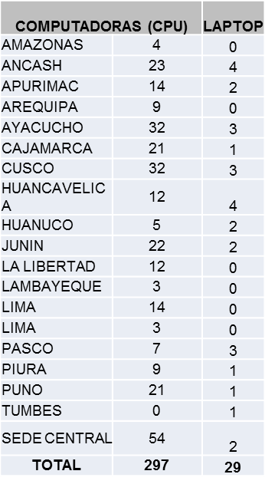
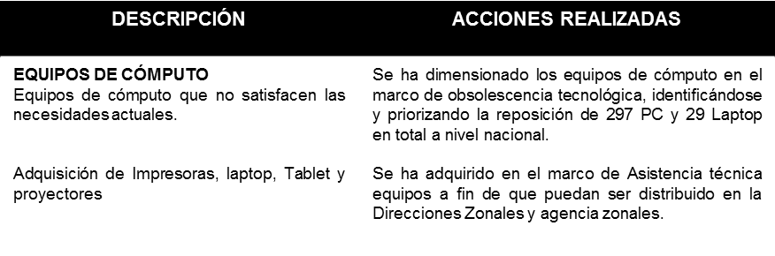
Gestión Administrativa
Notes:
Foto izquierda cambia segùn tema
Color de letra título: 100% negro
Color de letra para parrafo: 80% negro

Slide 8
Gestión Administrativa
Situación Actual – Gestión de Compras
Notes:
Foto izquierda cambia segùn tema
Color de letra título: 100% negro
Color de letra para parrafo: 80% negro

Slide 9
Gestión Administrativa
Situación Actual – Gestión de Compras
Notes:
Foto izquierda cambia segùn tema
Color de letra título: 100% negro
Color de letra para parrafo: 80% negro

Slide 10
Gestión Administrativa
Situación Actual – Rendiciones pendientes
Notes:
Foto izquierda cambia segùn tema
Color de letra título: 100% negro
Color de letra para parrafo: 80% negro

Slide 11
Gestión Administrativa
Delegación de facultades a DZ para procedimientos de selección:
- Adjudicación Simplificada
- Subasta Inversa
Tacna , La Libertad, Ancash, Arequipa, Cusco, Cajamarca, Tumbes, Ayacucho, Huancavelica y Puno.
Notes:
Foto izquierda cambia segùn tema
Color de letra título: 100% negro
Color de letra para parrafo: 80% negro

Slide 12
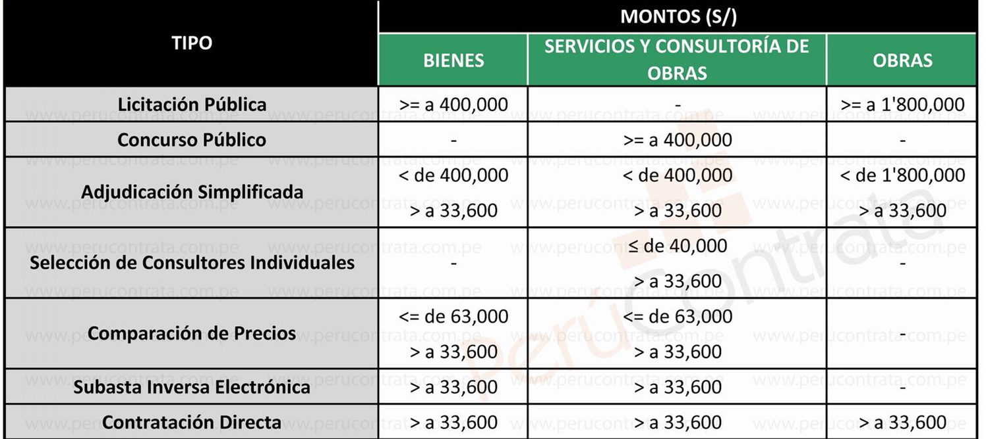
TOPES PARA PROCEDIMIENTOS DE SELECCIÓN 2019
Responsabilidad:
Los funcionarios y servidores que intervienen en los procesos de contratación por o a nombre de la Entidad, con independencia del régimen jurídico que los vincule a esta, son responsables, en el ámbito de las actuaciones que realicen, de organizar, elaborar la documentación y conducir el proceso de contratación, así como la ejecución del contrato y su conclusión, de manera eficiente, bajo el enfoque de gestión por resultados, a través del cumplimiento de las normas aplicables y de los fines públicos de cada contrato.
Fuente:
Articulo 9° de la Ley de Contrataciones del Estado.

Slide 13

DECLARACIÓN JURADA DE INGRESOS, BIENES Y RENTAS – LEY 27482
Objeto de la Ley 27482
Ley que regula la presentación de la Declaración Jurada de Ingresos, Bienes y Rentas de los Funcionarios y Servidores Públicos del Estado, conforme a lo que establece los artículos 40 y 41 de la constitución Política del Perú.
Obligados de presentación de la Declaración Jurada de Ingresos, Bienes y Rentas en Agro Rural
Directores, Sub Directores, Asesores.
Directores Zonales, Jefes de Agencia.
Administradores de Direcciones y Agencias Zonales
Personal que maneja fondos del Estado
Oportunidad de Presentación
La Declaración Jurada de Ingresos, Bienes y Rentas, debe ser presentada al Inicio de la Gestión, durante el ejercicio con una periodicidad anual y al culminar la gestión en el cargo.

Slide 14
DECLARACIÓN JURADA DE INGRESOS, BIENES Y RENTAS – LEY 27482
Plazo de Presentación de la Declaración Jurada de Ingresos, Bienes y Rentas
Los servidores públicos obligados a presentar la correspondiente Declaración Jurada de Ingresos, Bienes y Rentas, tendrán un plazo de quince (15) días hábiles, de acuerdo a la oportunidad de presentación correspondiente, según sea el caso.
Incumplimiento de presentación
Artículo 9.- Los “Obligados” que incumplan con presentar la Declaración Jurada de Ingresos, de Bienes y Rentas, en los plazos establecidos en el Artículo 7 del presente Reglamento, estarán sujetos a:
Los “Obligados” que no se encuentren comprendidos bajo el régimen del Decreto Legislativo Nº 276, no podrán celebrar contratos con el Estado ni desempeñar funciones o servicios en las entidades públicas, por el período de un año, contado a partir del término de los plazos señalados para la presentación.

Slide 15

DECLARACIÓN JURADA DE INTERESES – DECRETO SUPREMO N°080-2018
Decreto Supremo N° 080-2018
Dispone la presentación obligatoria de la Declaración Jurada de Intereses por parte de los funcionarios y servidores públicos del Poder Ejecutivo, independientemente del régimen laboral o contractual en el que se encuentren, mantengan vínculo laboral o contractual de cualquier naturaleza con entidades u organismos públicos, incluidas las empresas del Estado o sociedades de economía mixta comprendidas en la actividad empresarial del Estado.
Objetivo y Finalidad
La presentación de la Declaración Jurada de Intereses, tiene por finalidad transparentar las funciones de los funcionarios y servidores públicos en las entidades del Poder Ejecutivo, así como detectar y prevenir conflictos de interés.
Obligados de presentación de la Declaración Jurada de Intereses
Directores, Sub Directores, Asesores Directores Zonales, Administradores de Dirección Zonal, Jefes de Agencia Zonal, Administradores de Agencia Zonal).
Personal que se encuentra clasificado a partir del Nivel F5, o su equivalente.
Personal que en ejercicio de su cargo o labor o función sean responsables de bases de procesos de contratación pública, los integrantes de los comités especiales de selección de dichos procesos.
Personal que administran, manejan o disponen fondos o bienes del estado

Slide 16
DECLARACIÓN JURADA DE INTERESES – DECRETO SUPREMO N°080-2018
Requisitos Previos
DNI Electrónico.
Lector de DNI Electrónico
Sistema Operativo Windows
Tener Instalado en la PC:
Java JRE 8
Software Refirma PDF Reniec
Navegadores Web.: Mozilla, Chrome, Ms Edge-
Puglin de Click Once: Meta4 Click Once Launcher
Plazo y Presentación de la Declaración Jurada de Intereses
La Declaración Jurada se presenta en las siguientes ocasiones:
a) Al inicio dentro de los quince (15) días
hábiles de haber sido designado y/o
contratado.
b) De actualización: durante el ejercicio,
con una periodicidad anual.
c) Al cese: Dentro de los quince (15) días
hábiles de haber cesado en el puesto.

Slide 17
GRACIAS
Notes:
Logo de OPA, OPD, proyecto especial, siempre va al costado del logo del Minagri.
Siempre se visualiza el logo de la Gestión
Color de letra título: 100% negro
Color para texto adicional: 80% negro

